Slide 1
契约链
重塑企业的边界

Slide 2
为什么有的企业能发展成巨无霸？
像沃尔玛，像苹果，亚马逊

Slide 3
而有的企业却一直以个体户为主?
像街边摊，像楼房漏水

Slide 4
前苏联把整个国家纳入计划经济？ 最终却问题不断，导致解体？ 同样公司中有的员工经常摸鱼划水，老板却不会开出他。

Slide 5
企业的边界在哪里？

Slide 6
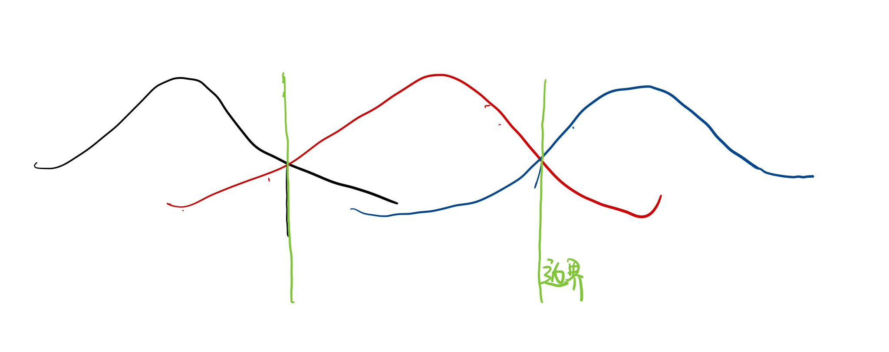

Slide 7
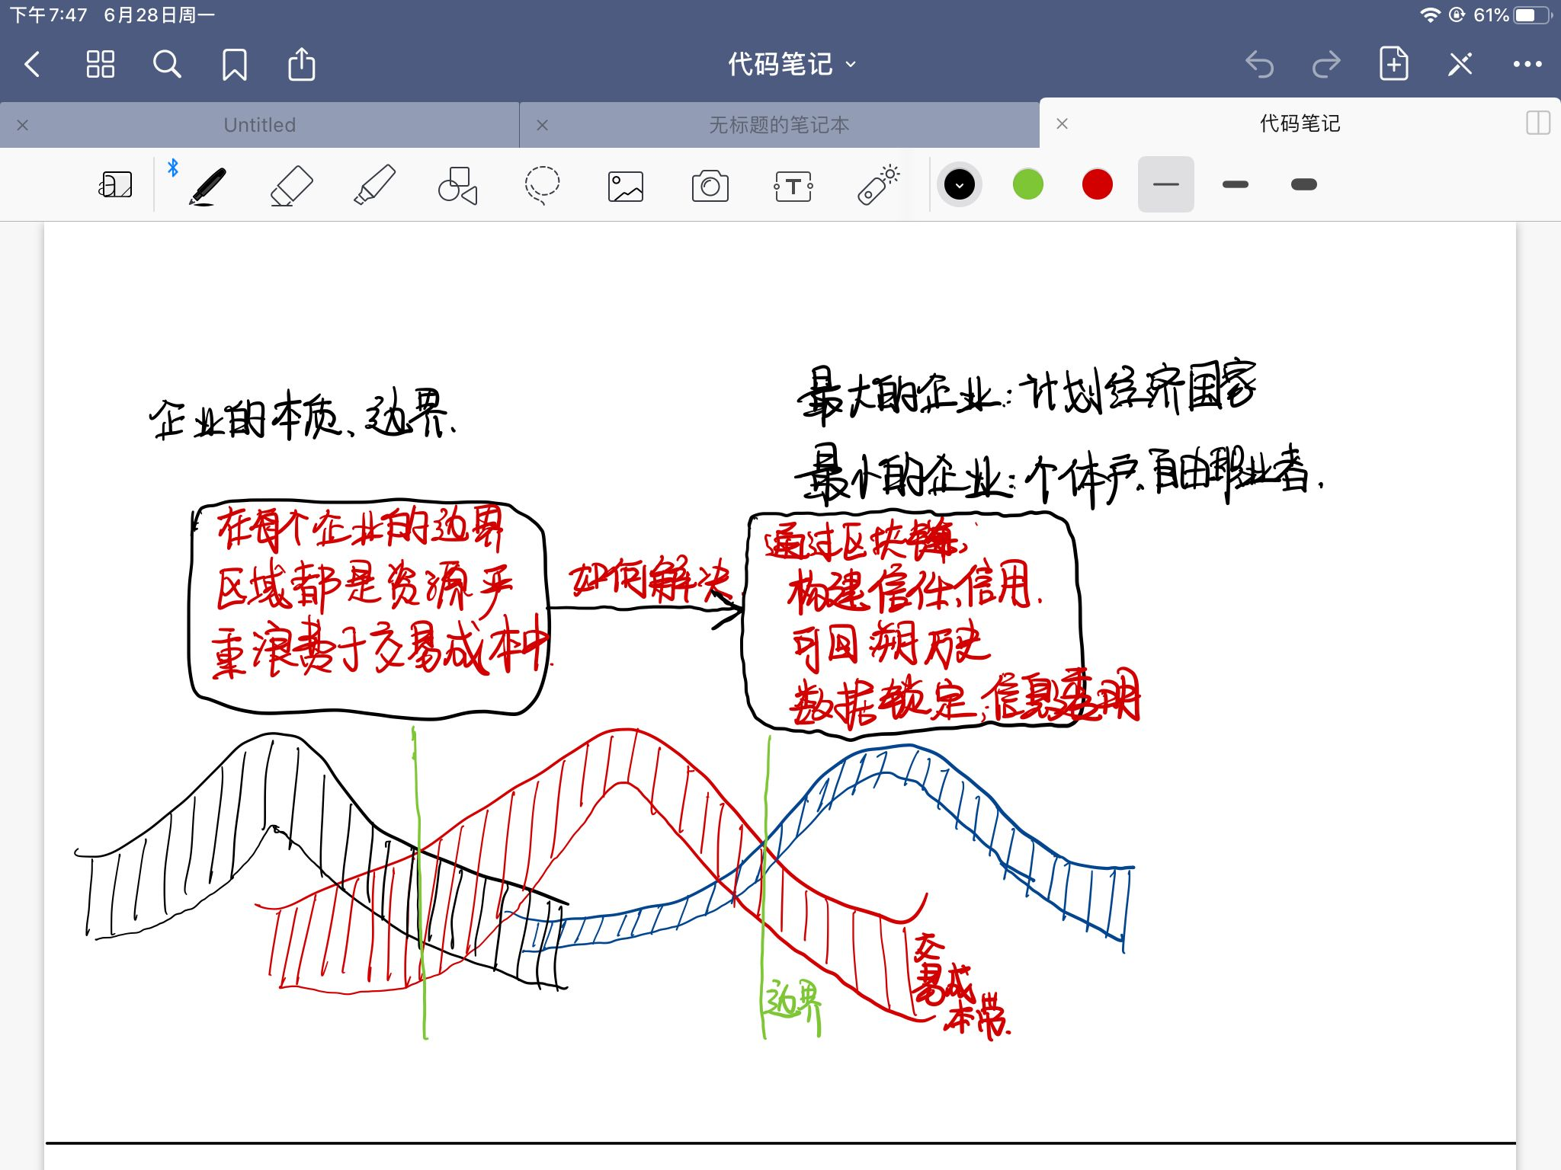

Slide 8
在企业的边界区域： 成本严重浪费在交易费用上。 这些交易成本被中介，销售，掮客等赚取。 完全市场中是依靠价格机制撮合买卖双方。 而企业的存在有利于达成长期契约。从而减少

Slide 9
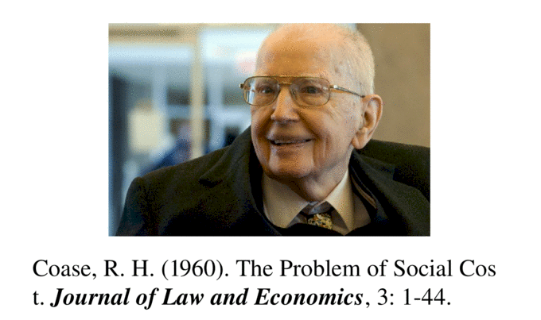
企业的存在，可以降低资源配置的成本

Slide 10
企业会扩张到这样一个状态：
内部员工协作的成本
大于公开市场上完成该任务的成本

Slide 11
而如果公开市场中的价格非常低，企业就会变得非常小。
企业内部因为有一份长期契约

Slide 12
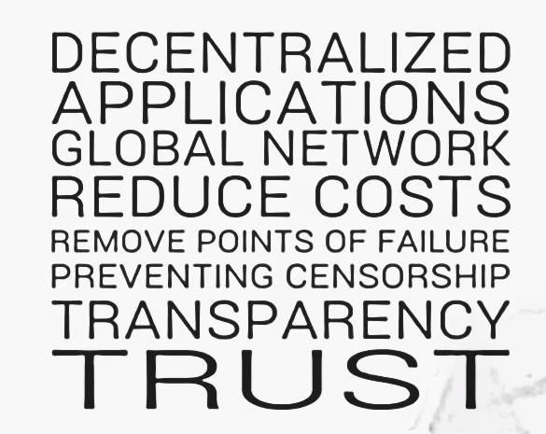
契约链就是将企业内部的契约通过区块链的共识和历史数据外化到整个社会。

Slide 14
需求方
契约合同
抵押币
协作方
完成任务，hash上传
需求方
确认接收，放行

Slide 15
协作方
出现问题
第三方仲裁机构
第三方仲裁机构
审计仲裁

Slide 16
技术路线
基础契约结构网络
仲裁挖矿奖励
契约信任系统

